Slide 1

Edukacja wczesnoszkolna
Szczególnie ważny czas
w rozwoju dziecka

Slide 2

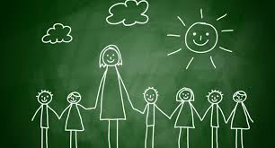
Klasy 1- 3
Etap łączący w sobie procesy nauczania, uczenia się i wychowania.
Głównym jego celem jest wszechstronny i harmonijny rozwój dzieci oraz przygotowanie ich do systematycznej nauki na wyższych szczeblach kształcenia.

Slide 3
Szkoła Podstawowa nr 8 im. Krystyny Bochenek
Klasy profilu ogólnym
Klasy integracyjne
Klasa dla uczniów z Autyzmem, Zespołem Aspergera.

Slide 4
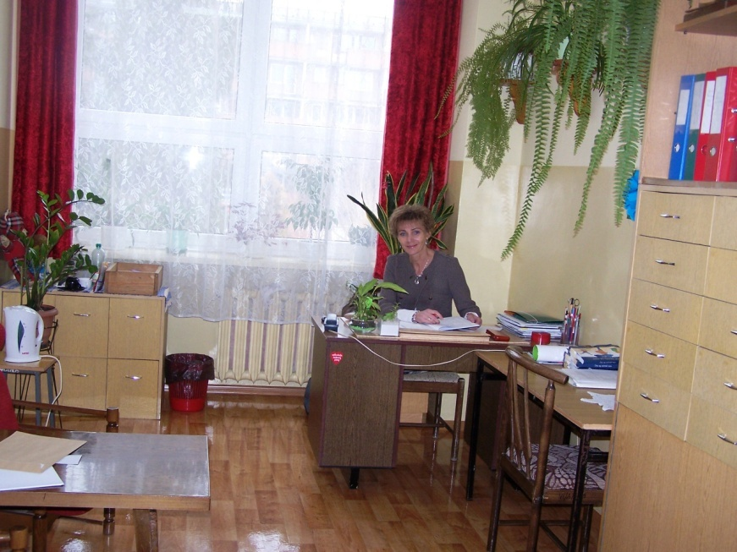
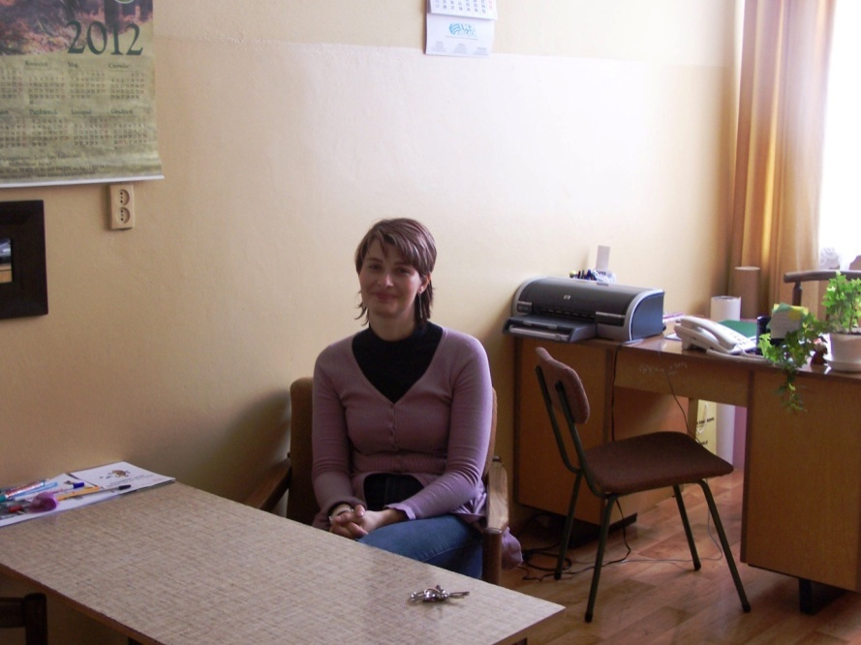
Pedagog, Psycholog, Logopeda
Uczniowie mogą liczyć na pomoc pedagoga szkolnego, psychologa, logopedy.

Slide 5
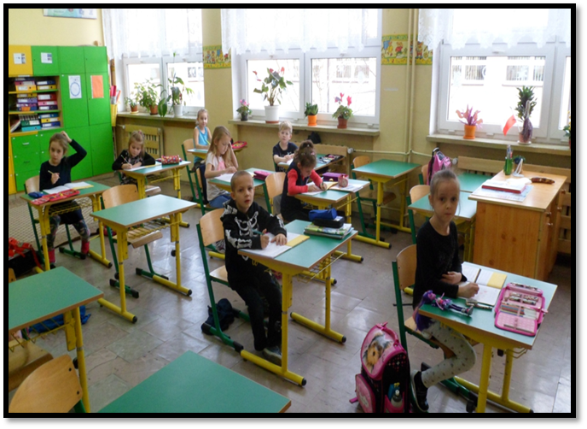
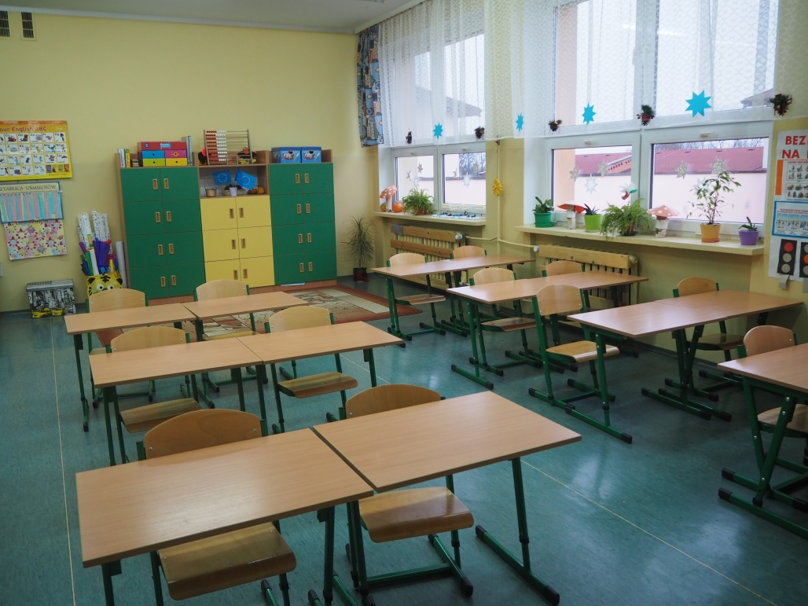
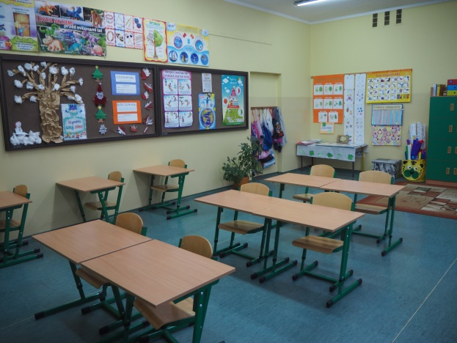
Baza szkoły
Sale lekcyjne

Slide 6
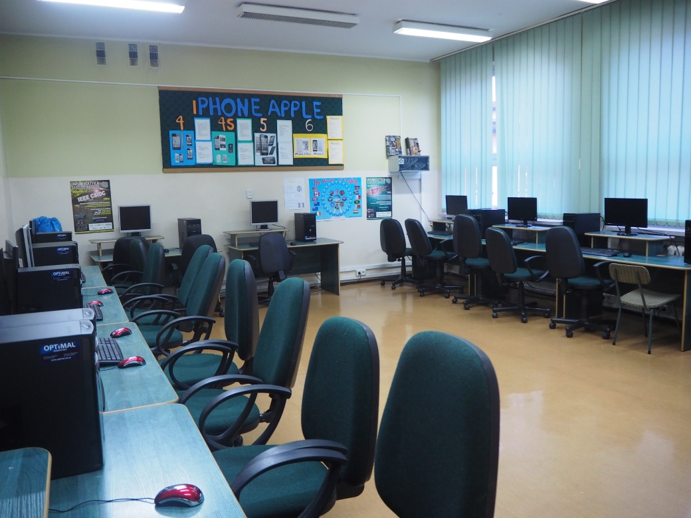
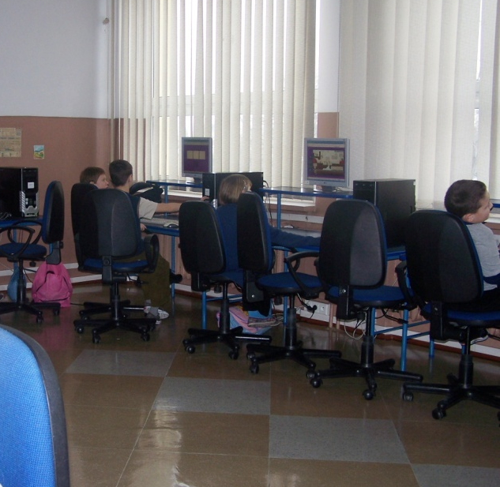
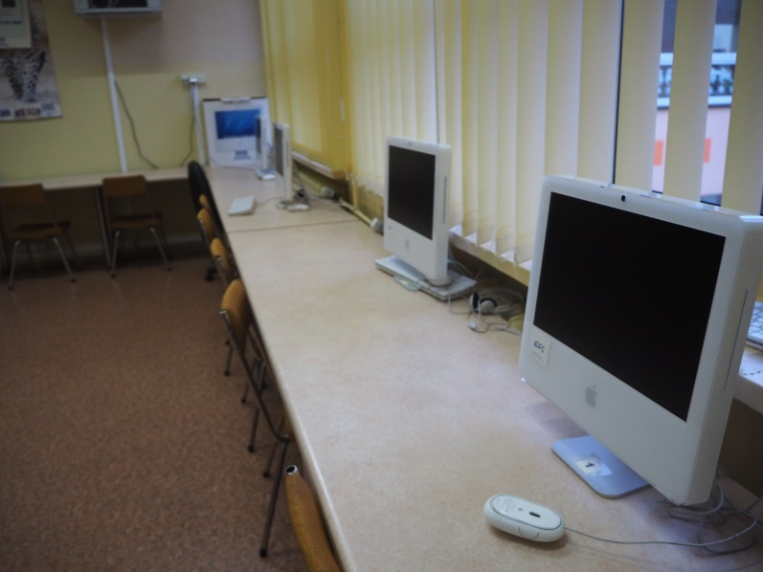
Pracowanie komputerowe

Slide 7
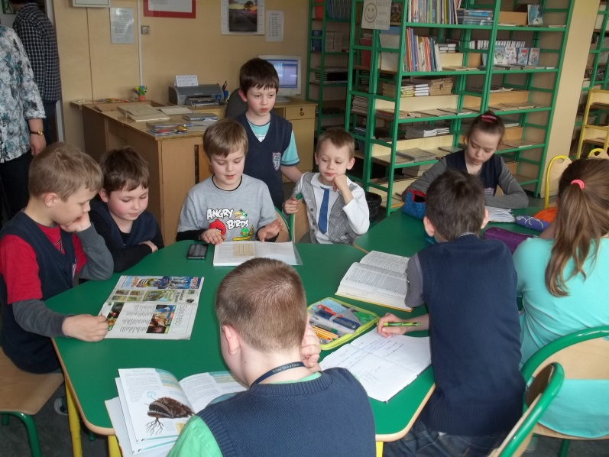
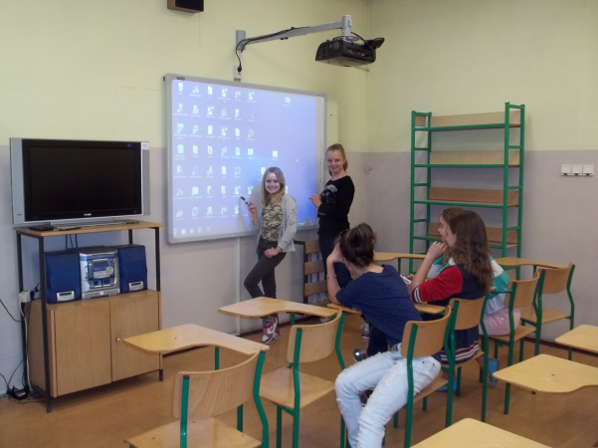
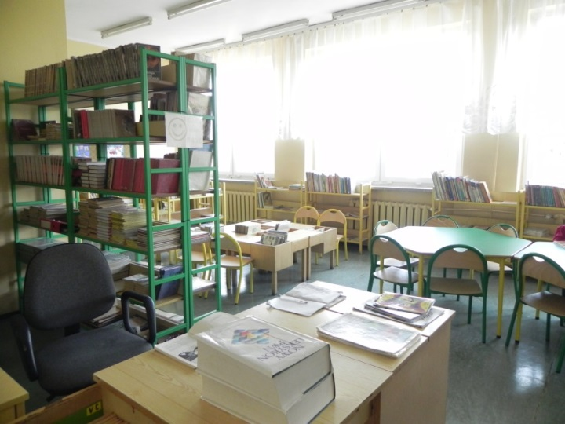
Biblioteka
W bibliotece oprócz wypożyczalni znajduje się czytelnia,
sala audiowizualna z tablicą multimedialną
oraz Centrum multimedialne dla uczniów.

Slide 8
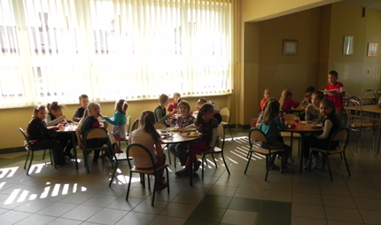
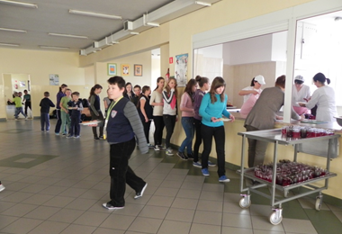
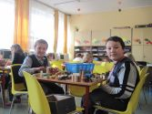
Świetlica, stołówka

Slide 9
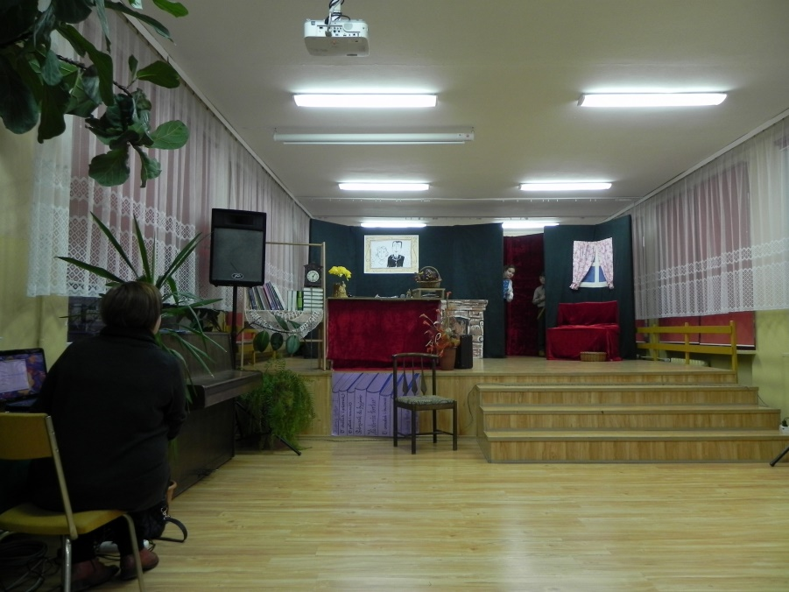
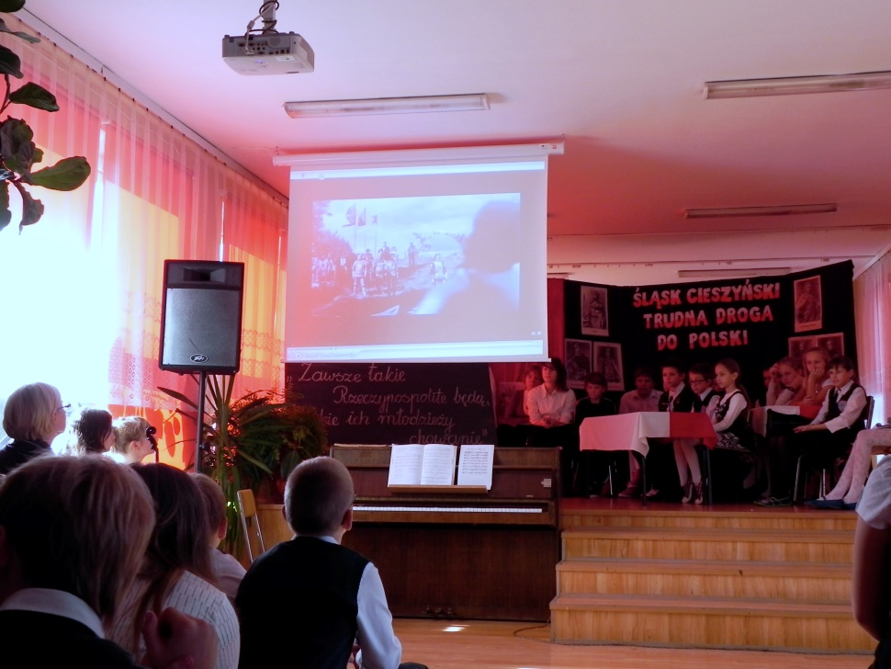
Aula
Aula wyposażona
w urządzenia multimedialne

Slide 10
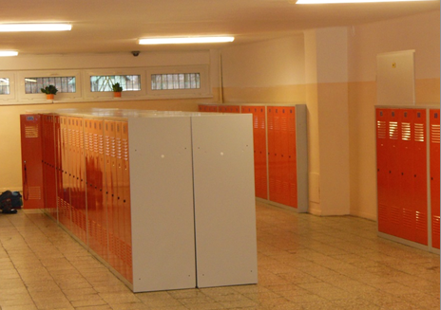
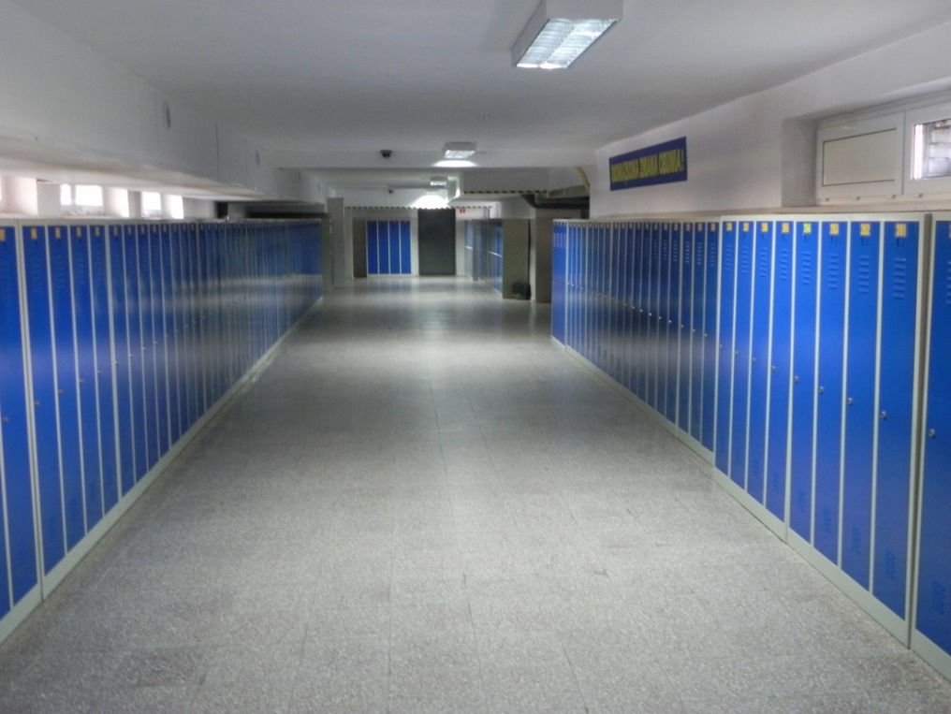
Szatnie
Szafki dla każdego ucznia.

Slide 11
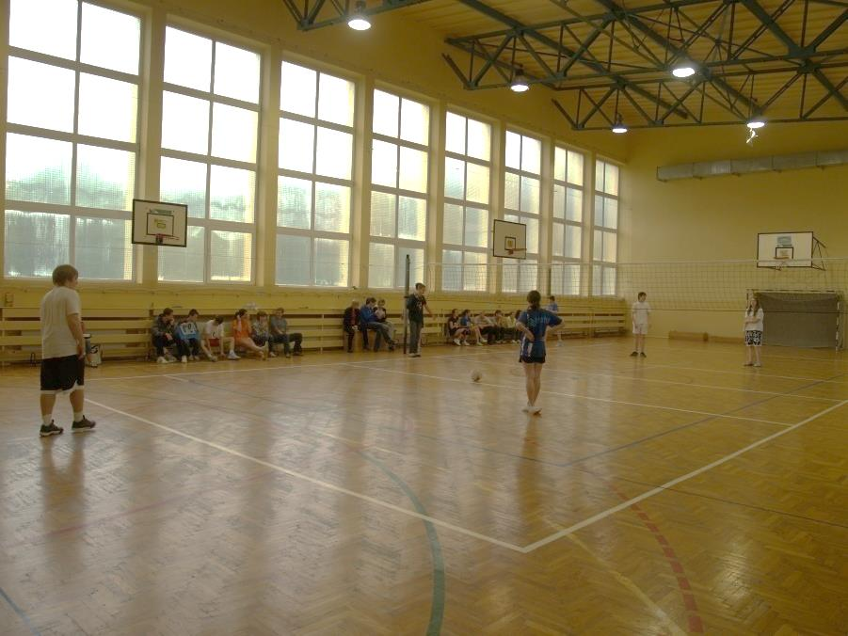
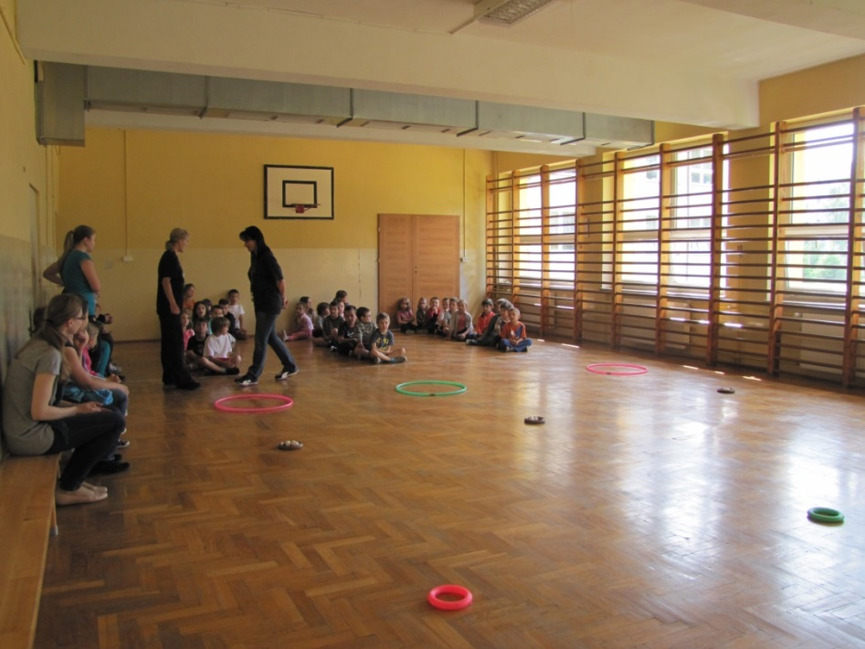
Baza sportowa szkoły
Szkoła wyposażona jest w:
dwie sale gimnastyczne

Slide 12
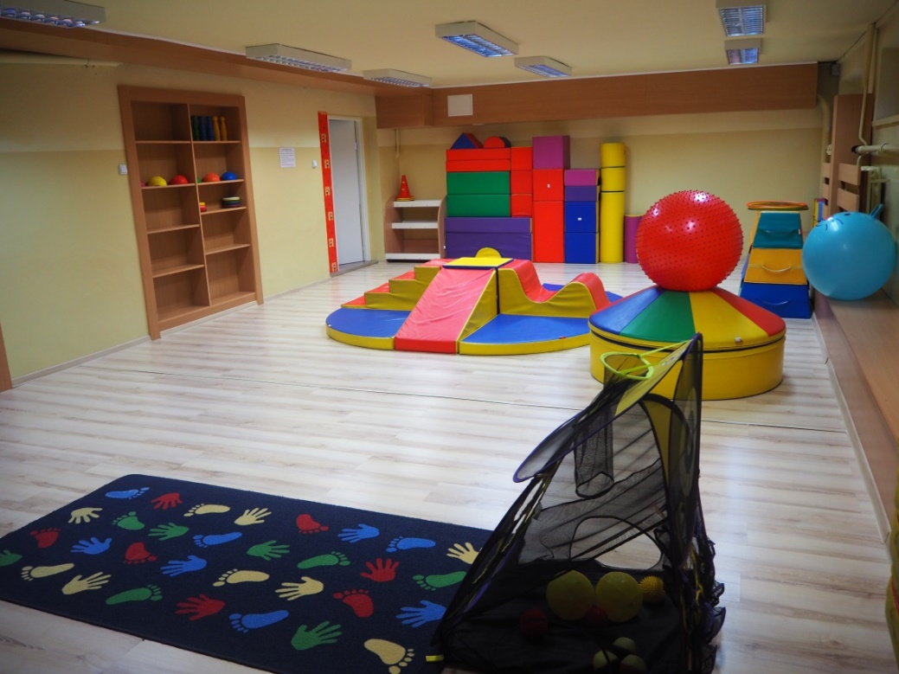
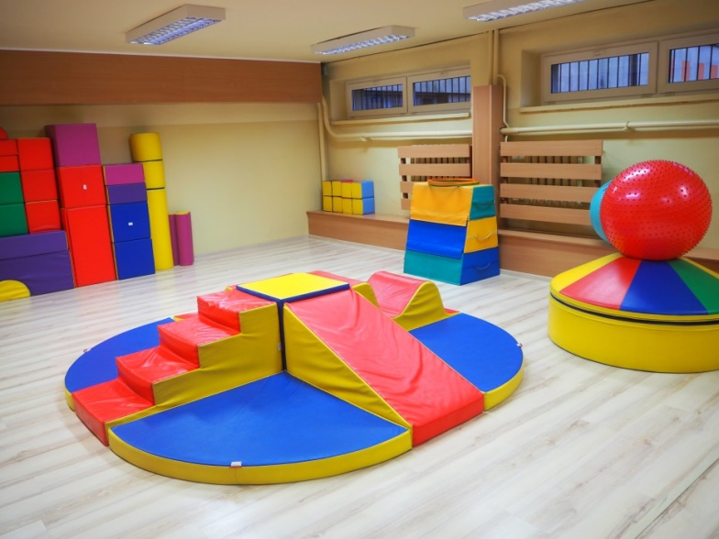
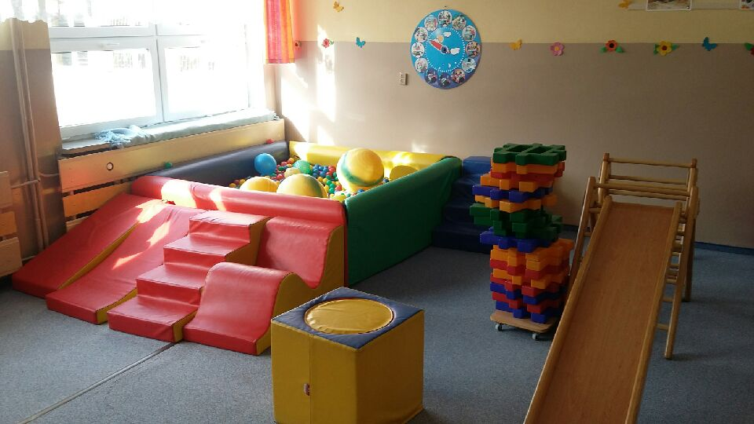
Szkoła wyposażona jest w:
„salkę sześciolatka”
salę rehabilitacyjną

Slide 13
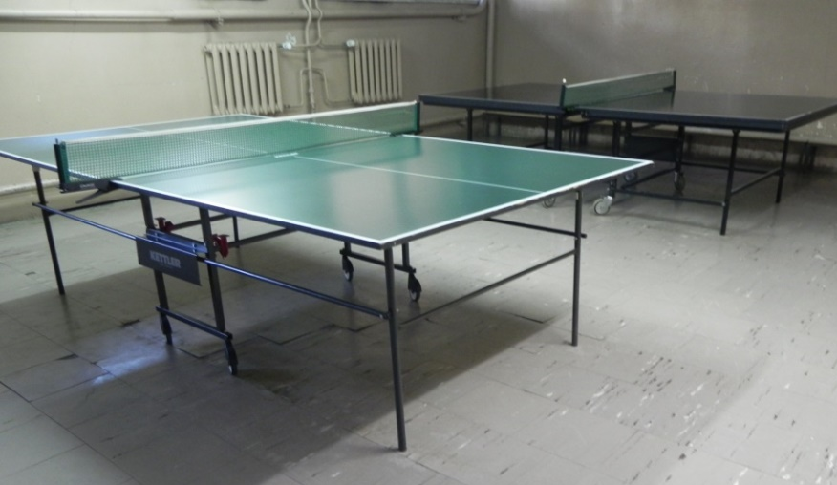
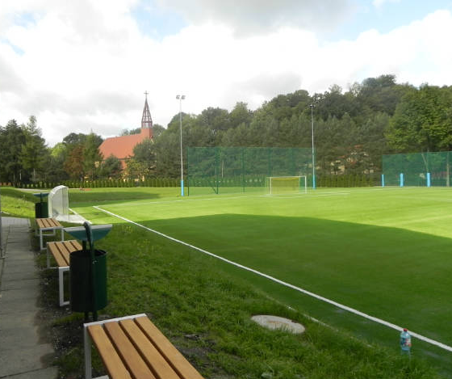
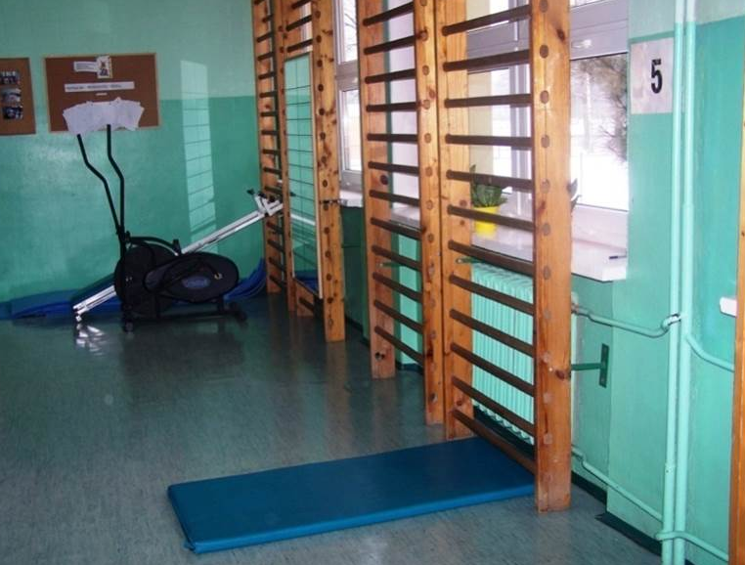
Szkoła wyposażona jest w:
salkę do tenisa stołowego,
boisko wielofunkcyjne,
salę do zajęć z gimnastyki korekcyjnej

Slide 14
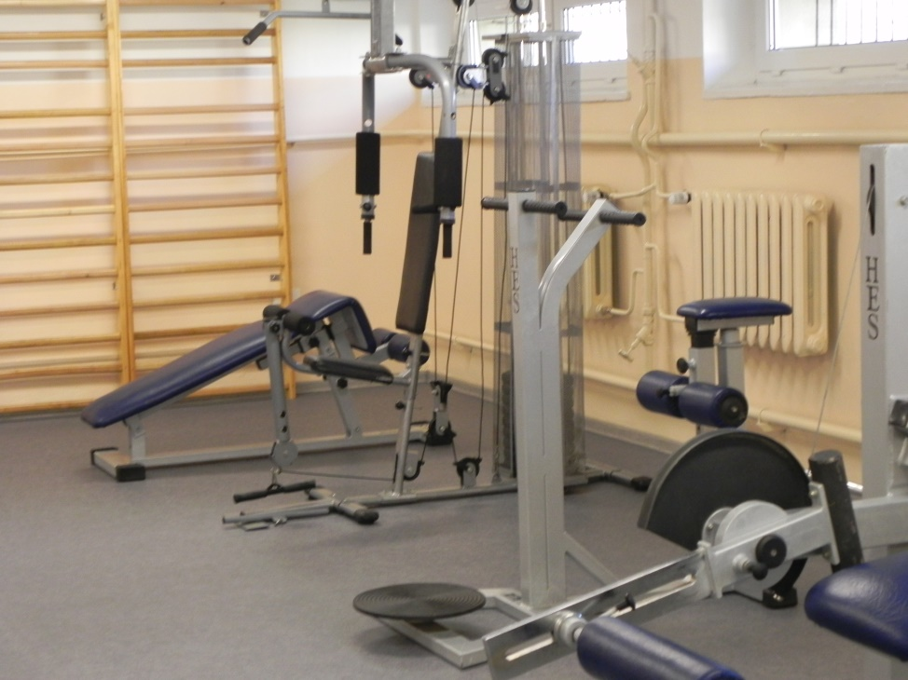
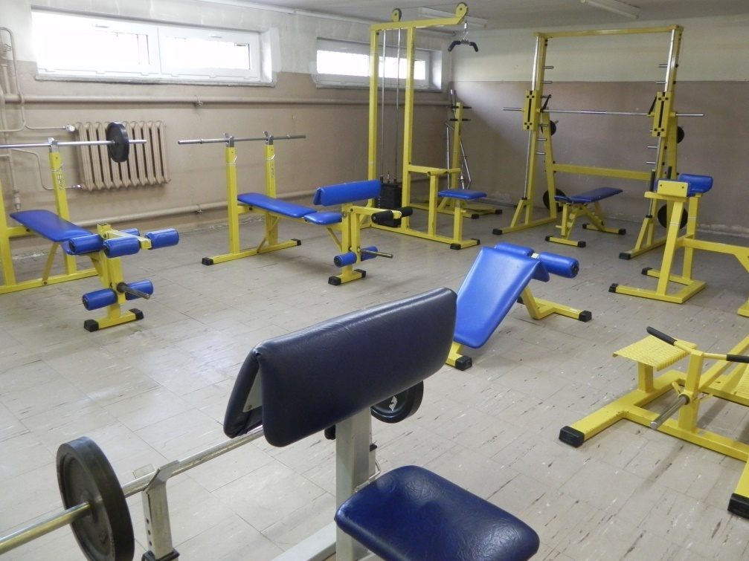
Szkoła wyposażona jest w:
dwie siłownie.

Slide 15
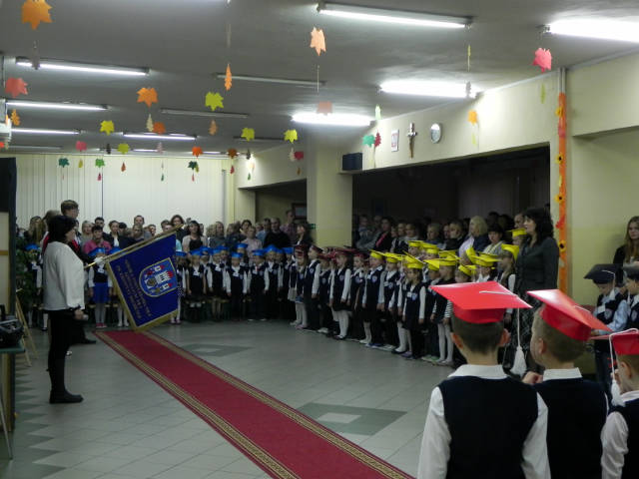
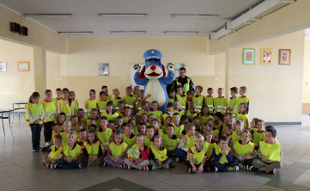
Uroczystości i wydarzenia
w naszej szkole
Pasowanie na ucznia klasy pierwszej
Spotkanie z policjantem

Slide 16
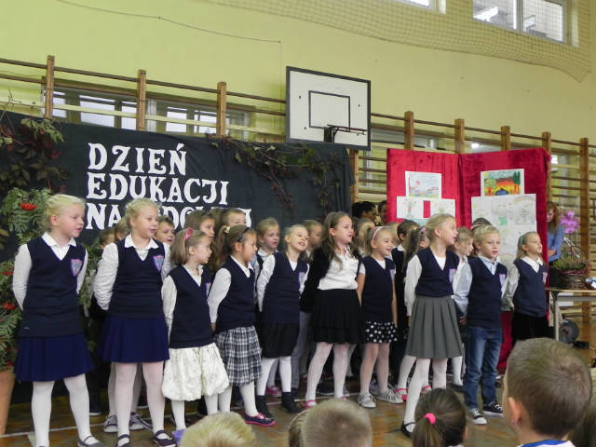

Uroczystości i wydarzenia
w naszej szkole
Dzień Edukacji Narodowej
Narodowe Święto Niepodległości

Slide 17
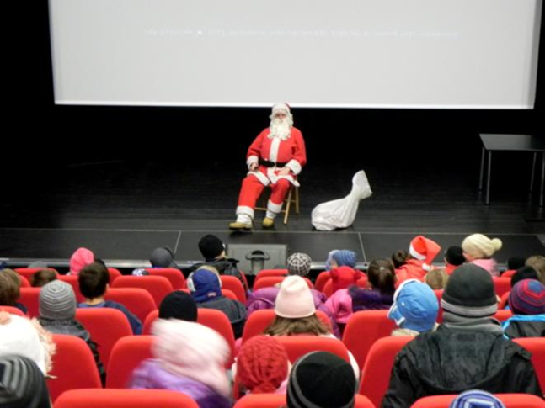
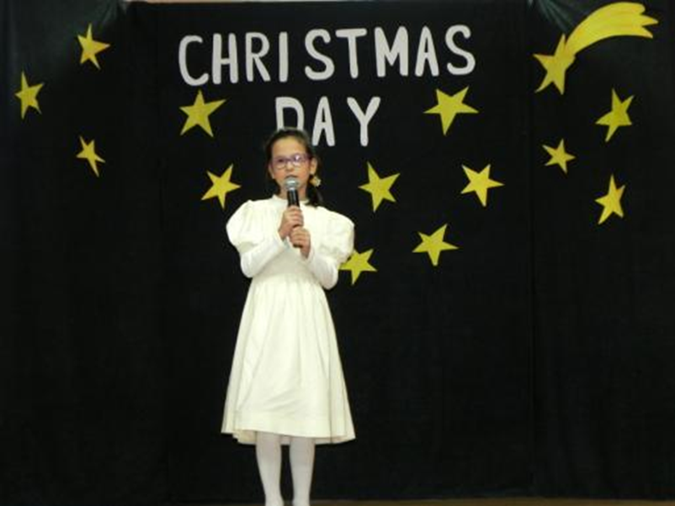
Uroczystości i wydarzenia
w naszej szkole
Mikołajki
Christmas Day

Slide 18
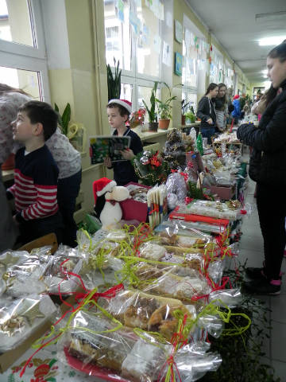
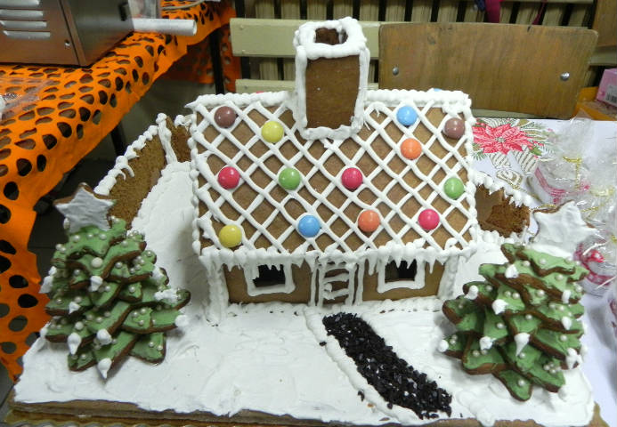
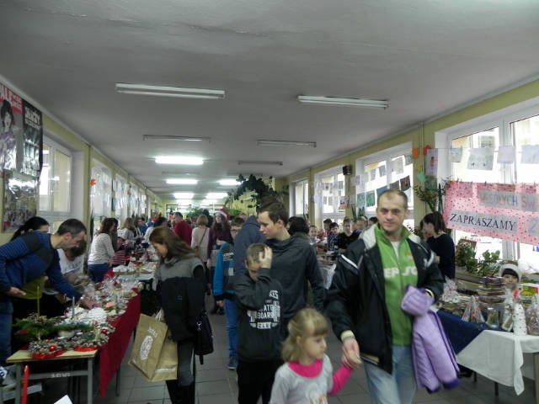
Uroczystości i wydarzenia
w naszej szkole
Kiermasz świąteczny

Slide 19
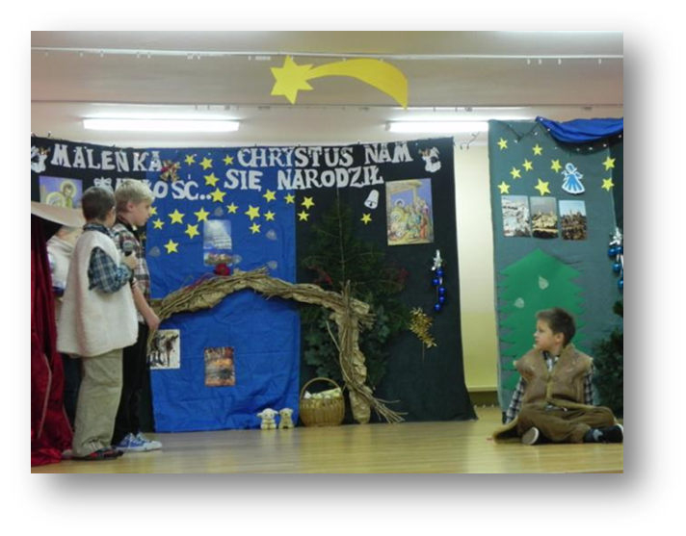
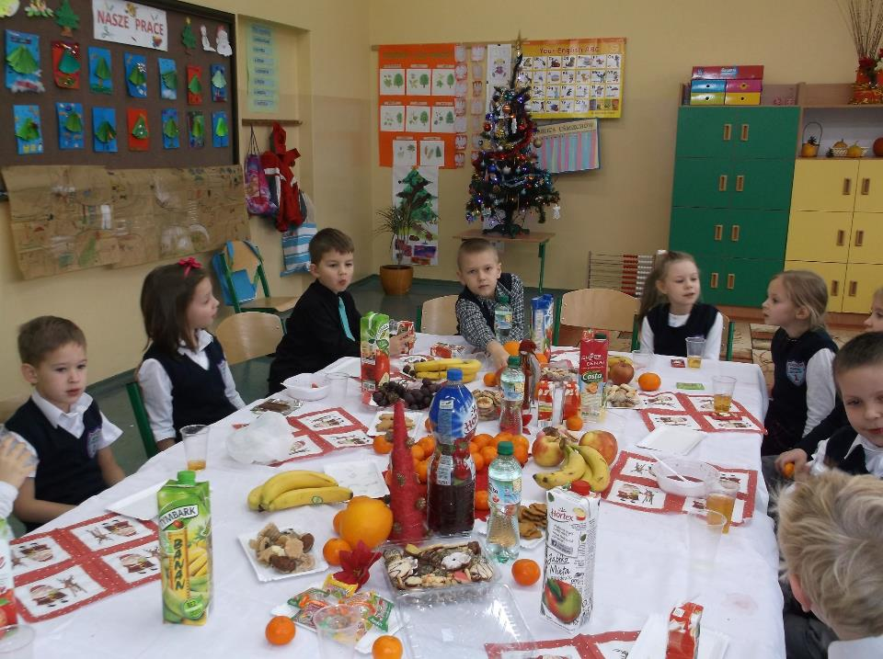
Uroczystości i wydarzenia
w naszej szkole
Jasełka
Wigilijki klasowe

Slide 20
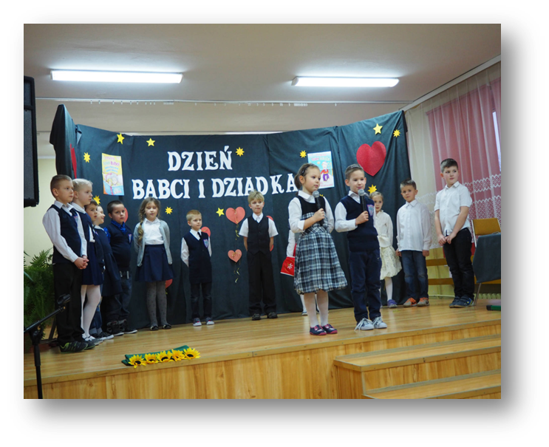
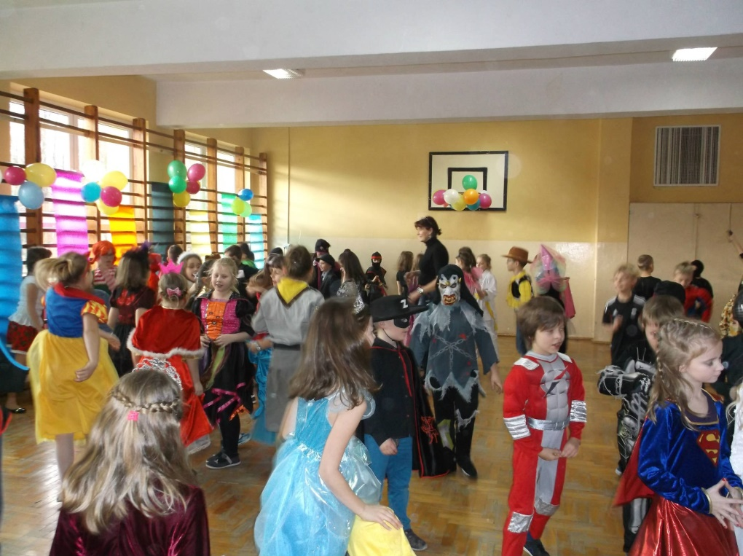
Uroczystości i wydarzenia
w naszej szkole
Dzień Babci i Dziadka
Bal karnawałowy

Slide 21
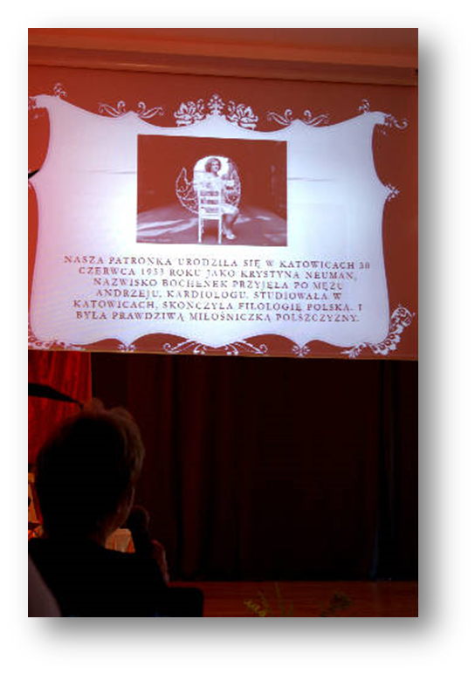
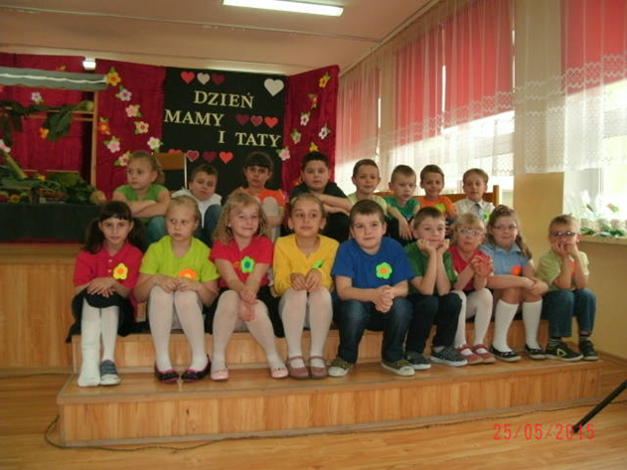
Uroczystości i wydarzenia
w naszej szkole
Dzień Patrona
Dzień Mamy i Taty

Slide 22
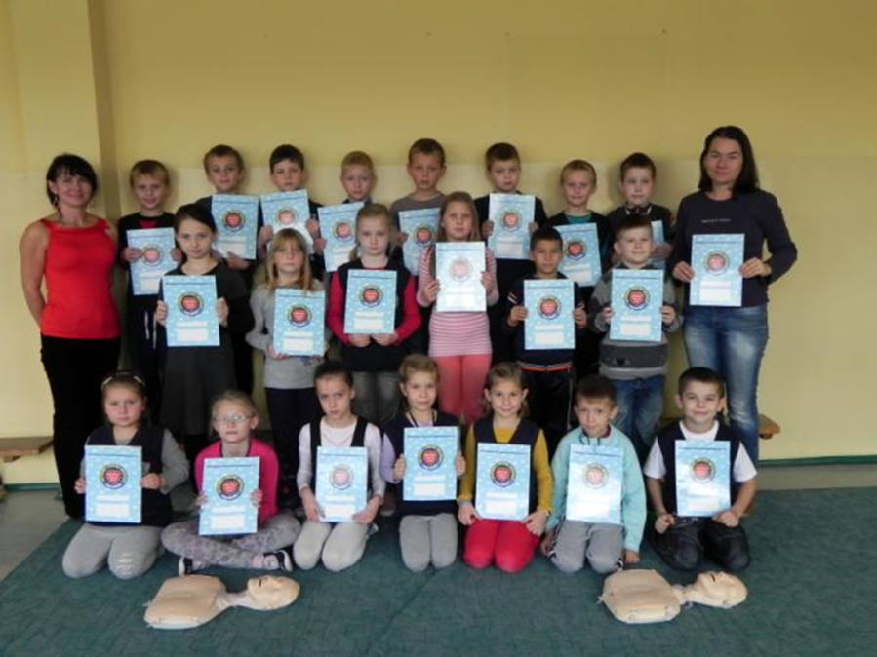
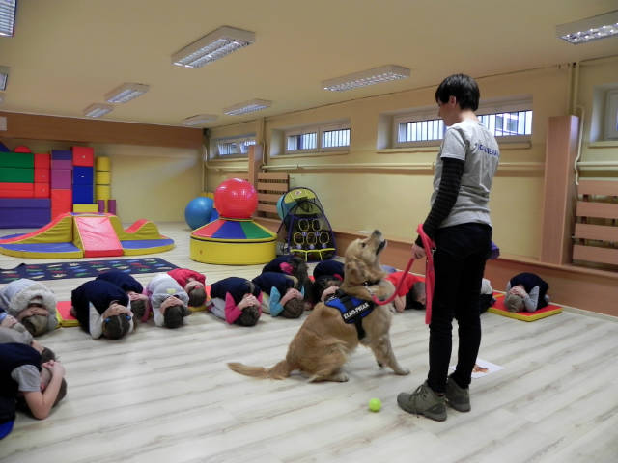
Uroczystości i wydarzenia
w naszej szkole
Ratujemy i Uczymy Ratować
Zajęcia edukacyjno –profilaktyczne
„Bezpiecznie z psem”

Slide 23

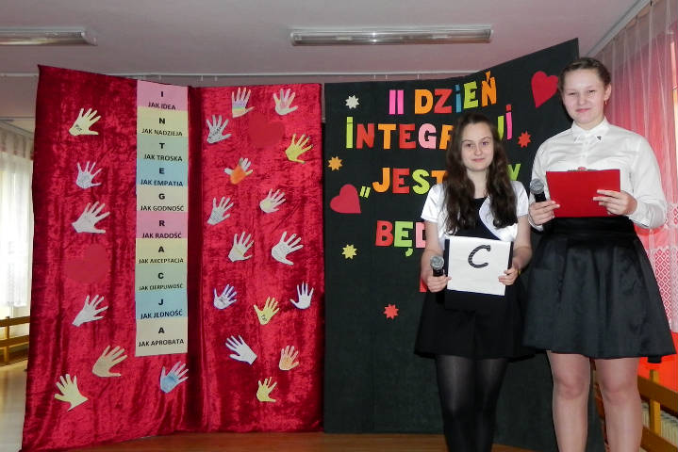
Uroczystości i wydarzenia
w naszej szkole
Pasowanie na czytelnika
Dzień Integracji, Dzień Dziecka

Slide 24
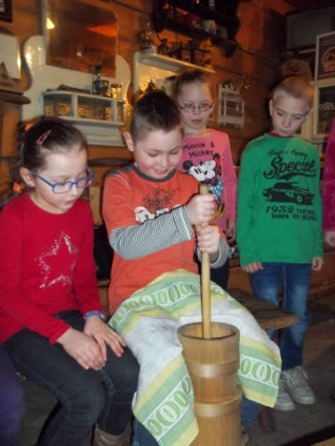
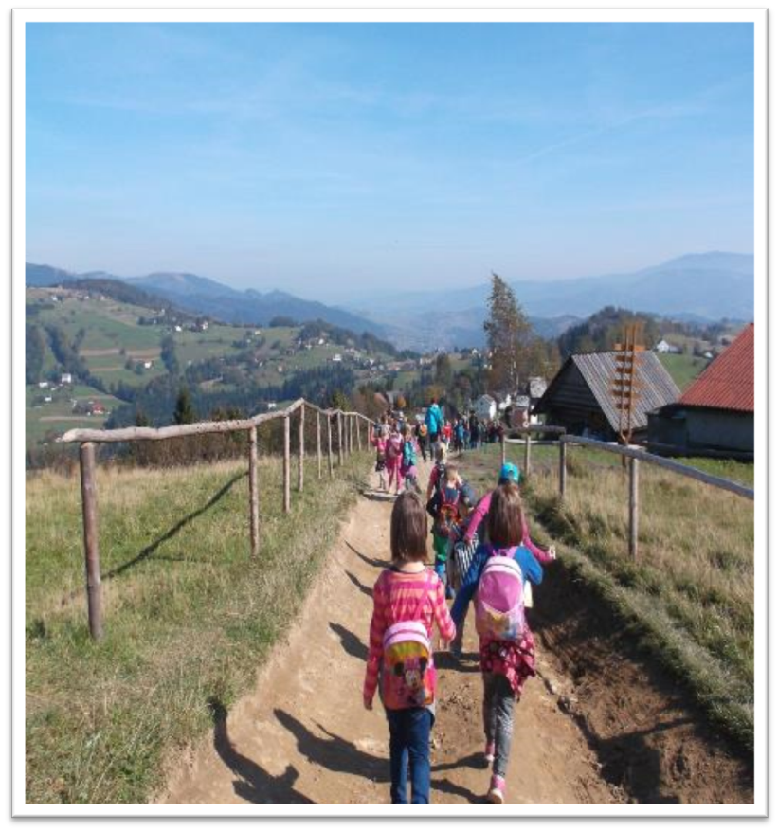
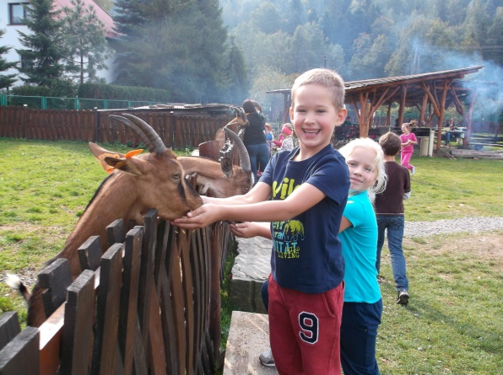
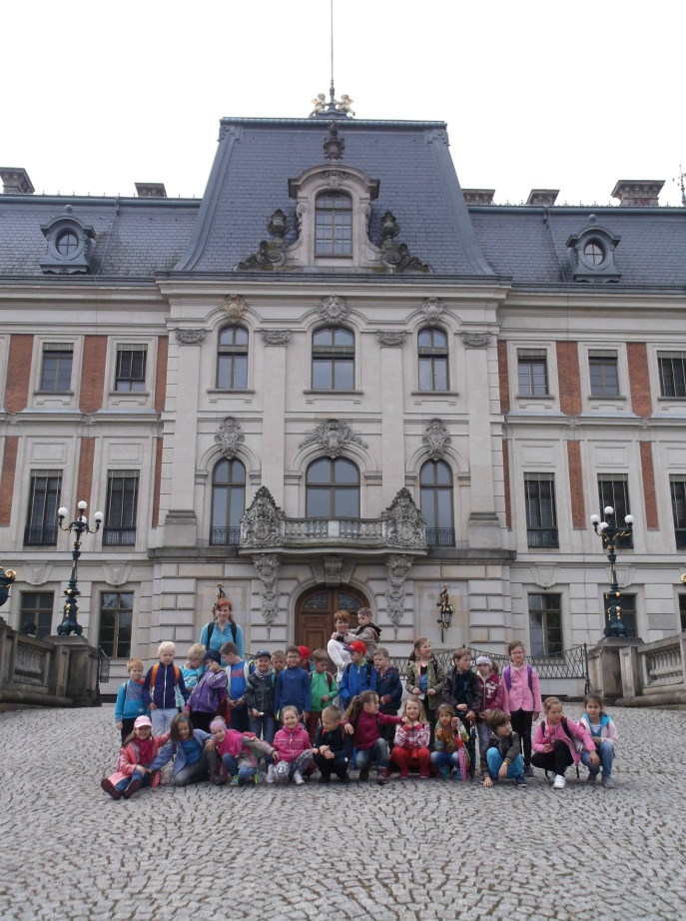


Wycieczki

Slide 25






Konkursy
Konkurs recytatorski
Konkurs kaligraficzny
Konkurs kolęd i pastorałek
Konkurs gwarowy
Konkurs pięknego czytania
Konkursy plastyczne
Konkursy PTTK
Kangurek matematyczny

Slide 26



Kółka zainteresowań
Kółko artystyczno - plastyczne
Kółko szachowe
Kółko PTTK
Zajęcia modelarskie
Zajęcia piłki siatkowej
PTTK

Slide 27








Programy edukacyjne

Slide 28




Akcje charytatywne
Prezent pod choinkę
Pola Nadziei
WOŚP
Zbieranie nakrętek
Pomoc zwierzętom ze schronisk

Slide 29

Dziennik elektroniczny

Slide 30

Szczegóły na stronie szkoły
www.zs1skoczow.edupage.org
a tam m.in. :
aktualności
wydarzenia
kalendarz
szczegóły rekrutacji
galeria …

Slide 31

Dziękujemy za uwagę
Autor: Anita Pawlik
Joanna Madecka

